Slide 1



















Toán 2

Slide 2


Yêu cầu cần đạt
Năng lực chung
NL tự chủ và tự học
NL giao tiếp và hợp tác
NL giải quyết vấn đề sáng tạo
2. Năng lực đặc thù
- NL tư duy và lập luận toán học: HS làm quen phép tính cộng, trừ với số đo dung tích lít
NL giải quyết vấn đề toán học: Vận dụng giải bài tập, bài toán thực tế liên quan đến dung tích lít
3. Phẩm chất
Chăm chỉ
Trách nhiệm

Slide 3






Slide 4



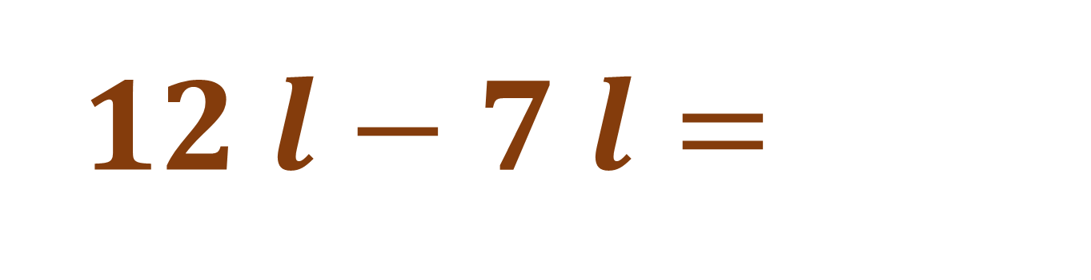
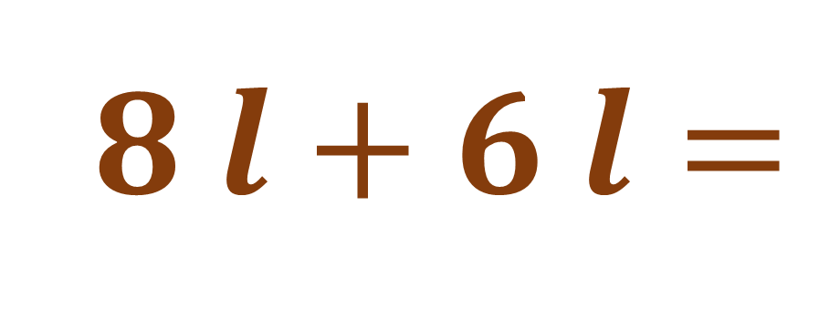

Tính theo mẫu
$$14 l$$
8$l+6 l=$
$$5 l$$
12$l−7 l=$

Slide 5


Slide 6


Slide 7






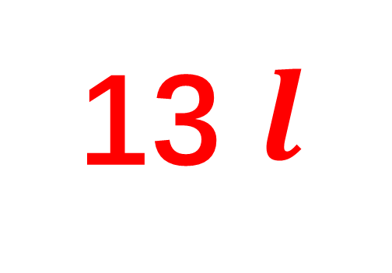
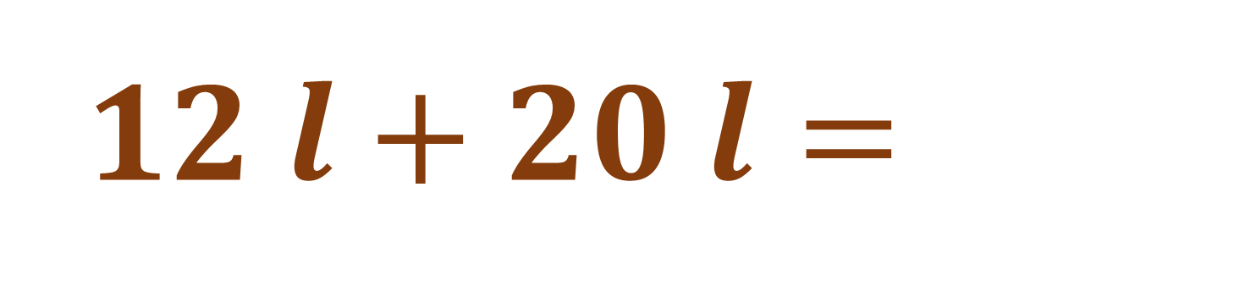

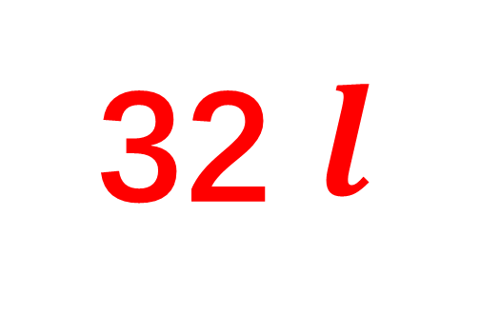

$9 l$
5$l+4 l=$
32 $l$
1$2 l+20 l=$
13 $l$
7 $l+6 l=$

Slide 8

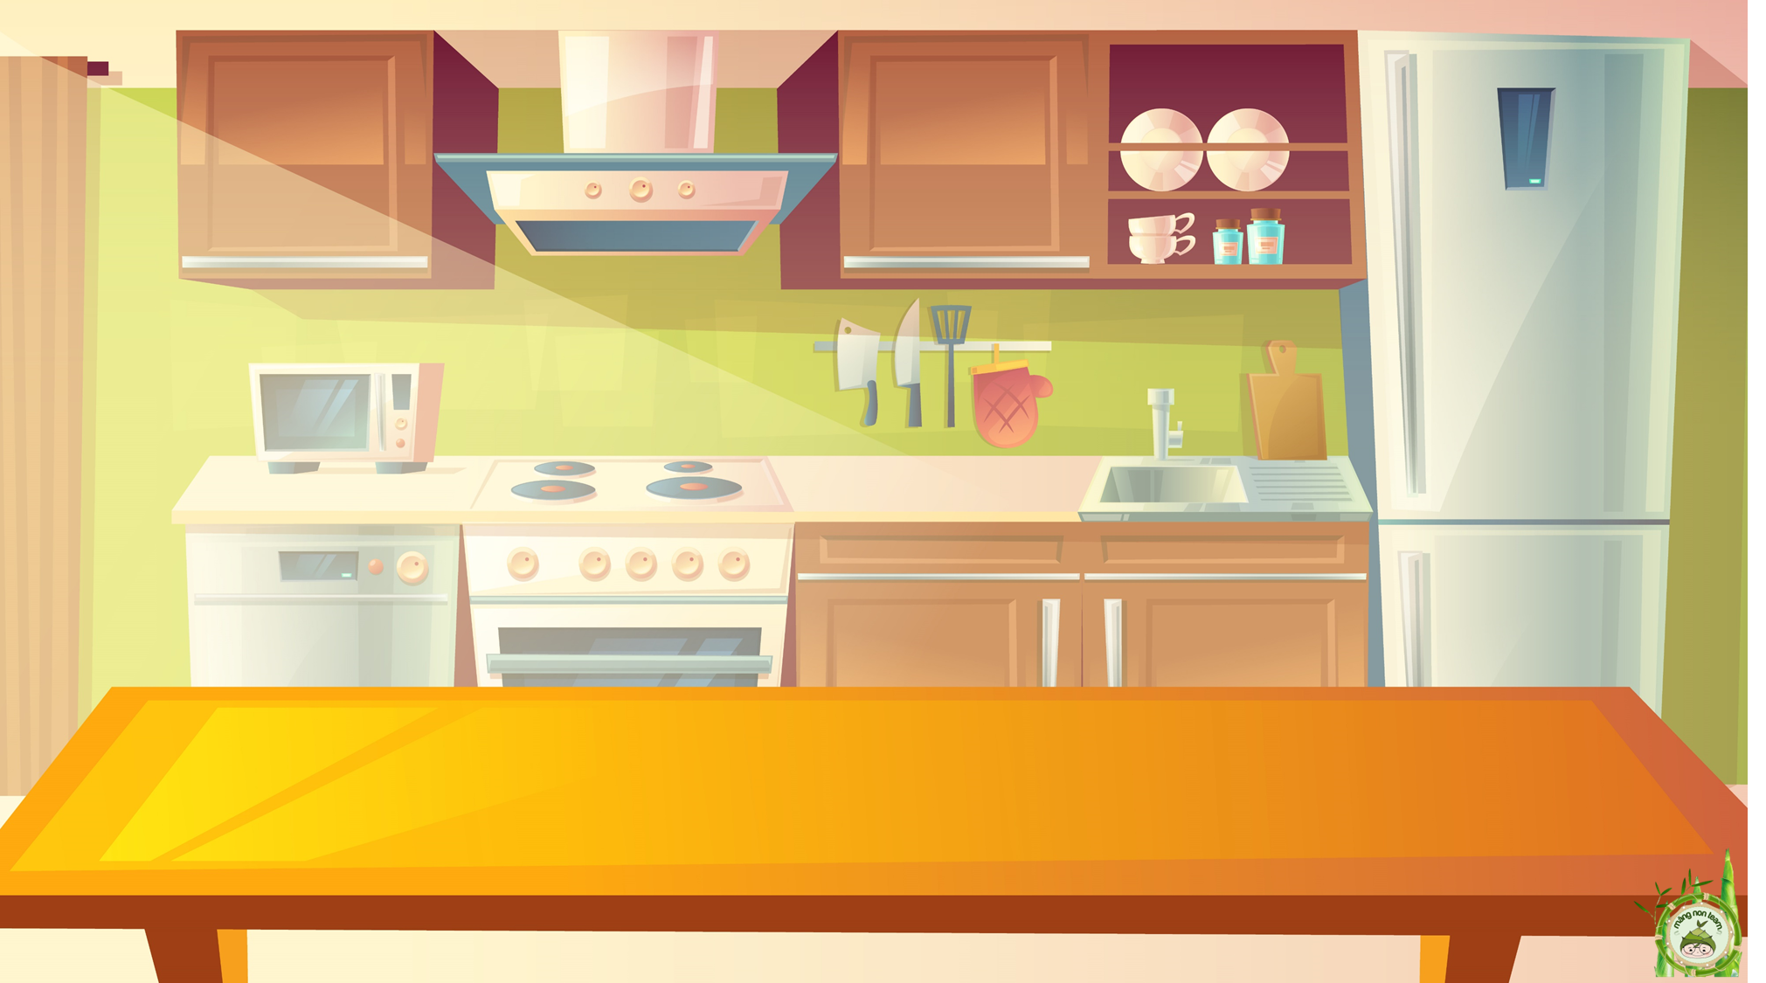


Slide 9

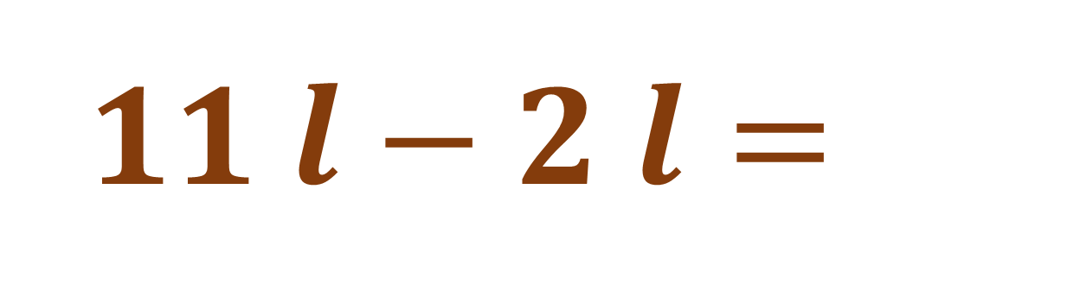





$6 l$
9$l−3 l=$
9 $l$
1$9 l−10 l=$
9 $l$
11 $l−2 l=$

Slide 10


Slide 11


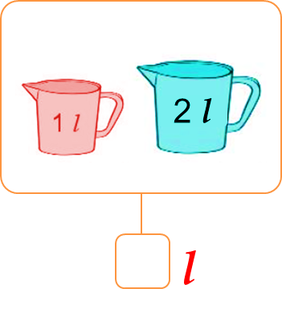
SỐ?
3

Slide 12

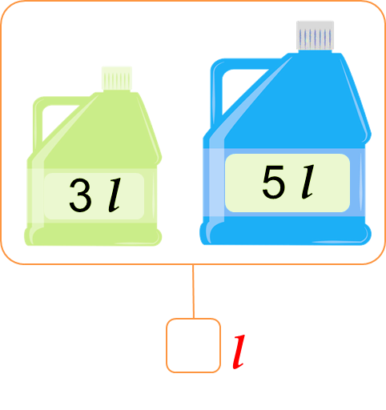

8

Slide 13
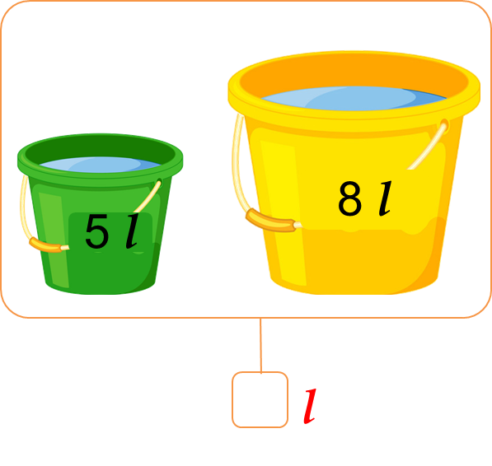

13

Slide 14
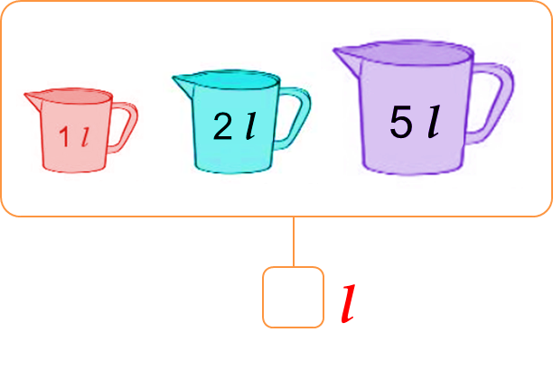
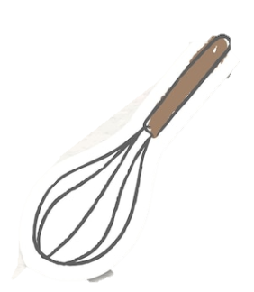

8

Slide 15






Slide 16

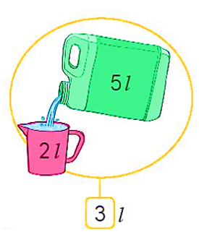
Trong can còn lại bao nhiêu lít nước?

Slide 17
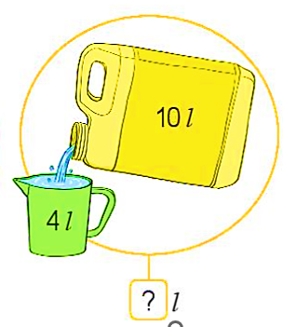
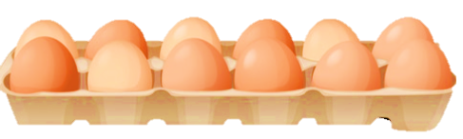
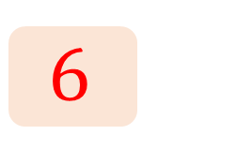

Slide 18
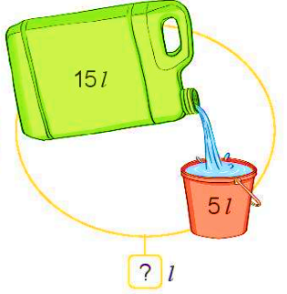

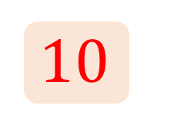

Slide 19



Slide 20

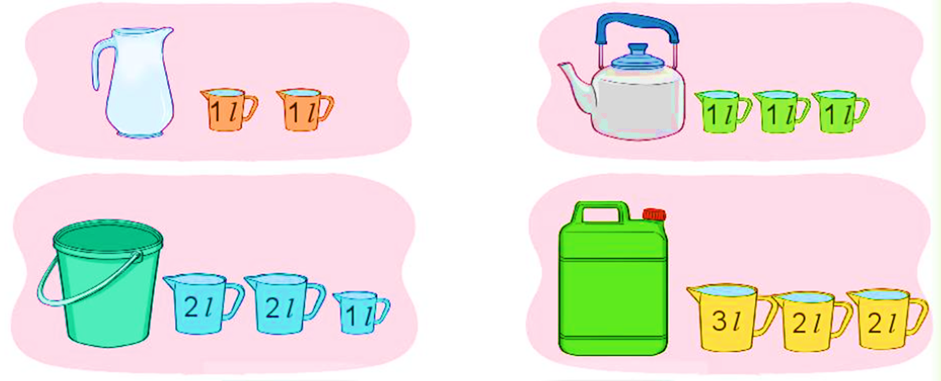
Mỗi đồ vật đựng số lít nước bằng tổng số lít nước của các ca bên cạnh (như hình vẽ)

Slide 21
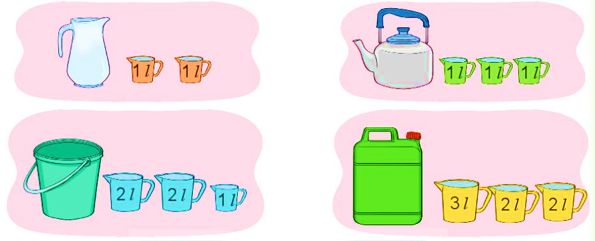


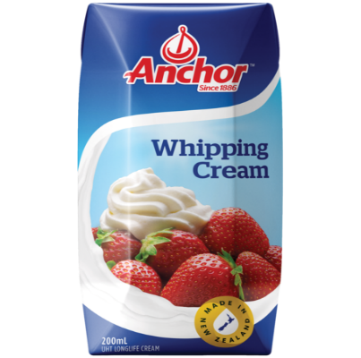
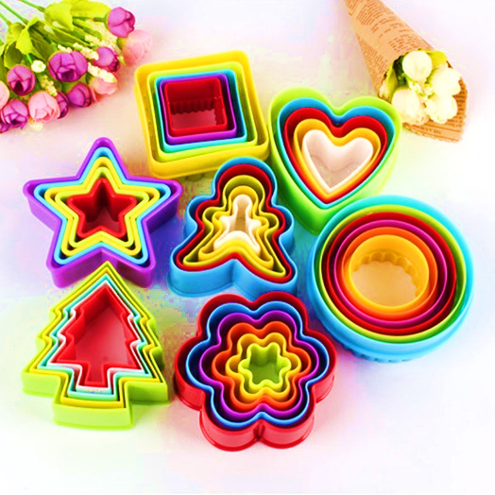
a) Số?
Đồ vật | Bình | Ấm | Xô | Can
Số lít nước | 2 | ? | ? | ?
3
5
7
Can (7 l nước)
Bình (2 l nước)
b) Đồ vật nào đựng nhiều nước nhất?
Đồ vật nào đựng ít nước nhất?

Slide 22

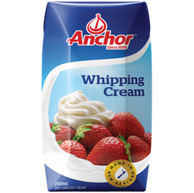
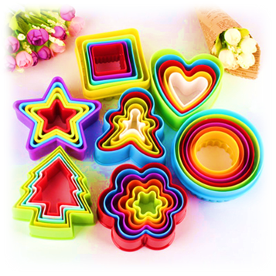

Đủ nguyên liệu rồi.
Cùng làm bánh thôi!

Slide 23

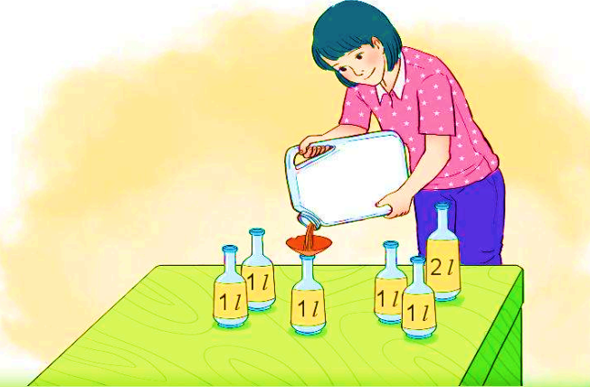
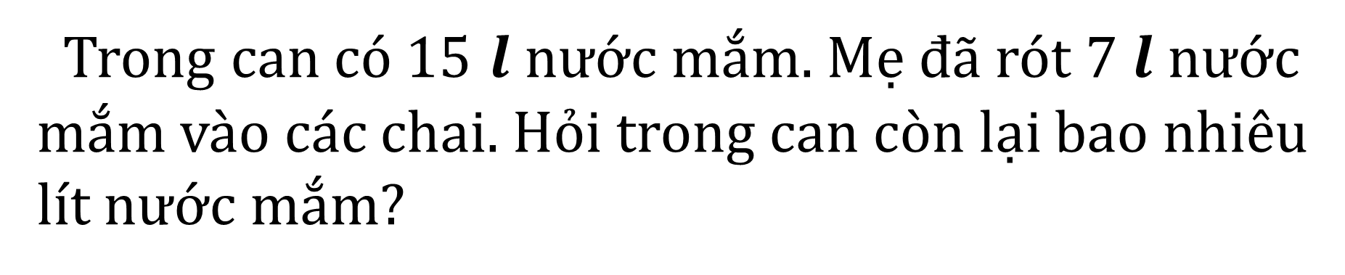
Trong can có 15 $l$nước mắm. Mẹ đã rót 7 $l$ nước mắm vào các chai. Hỏi trong can còn lại bao nhiêu lít nước mắm?

Slide 24

Tóm tắt:
Có : 15 l nước mắm
Đã rót : 7 l nước mắm
Còn lại: … l nước mắm ?

Slide 25

Bài giải
Số lít nước mắm còn lại trong can là:
15 – 7 = 8 (l)
Đáp số: 8 lít nước mắm.

Slide 26

ĂN BÁNH VỚI MÌNH NHÉ!

Slide 27


Slide 28


Slide 29
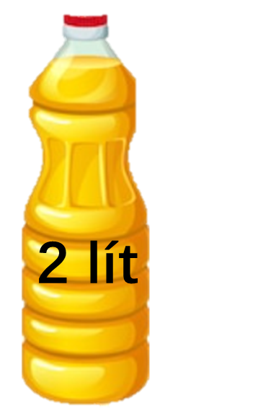

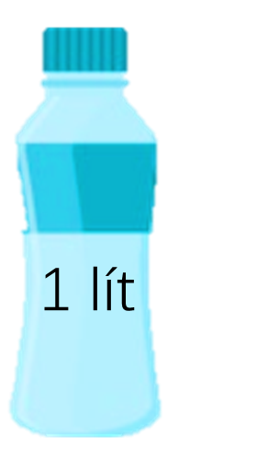
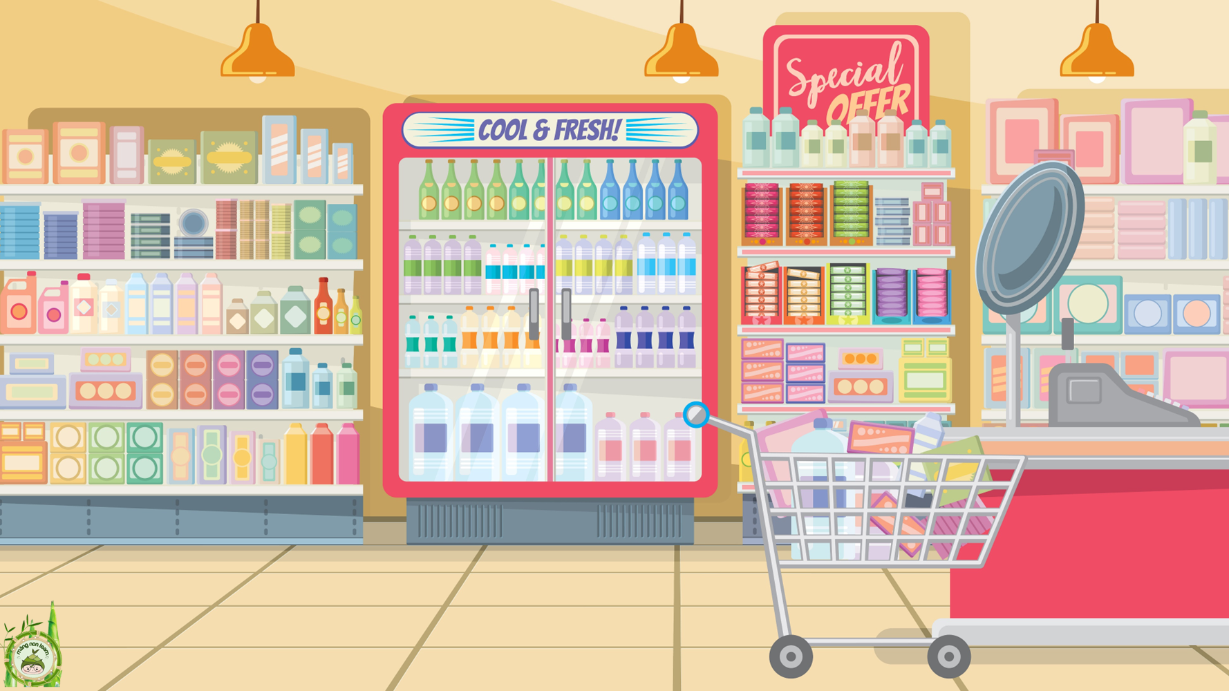


Slide 30
Bạn Na mua bao nhiêu lít?

Slide 31

CHÀO TẠM BIỆT

Slide 32

GIÁO ÁN ĐIỆN TỬ LỚP 4
GIÁO ÁN ĐIỆN TỬ LỚP 2 & LỚP 3
Bộ Kết nối tri thức
Soạn bài giảng yêu cầu các khối lớp
Thiết kế bài giảng E – Learning
MĂNG NON – TÀI LIỆU TIỂU HỌC
Mời truy cập: MĂNG NON- TÀI LIỆU TIỂU HỌC | Facebook
SĐT ZALO : 0382348780 - 0984848929

